Slide 1
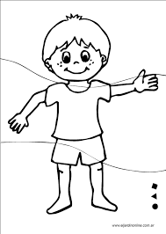
Colorea, recorta y arma

Slide 2
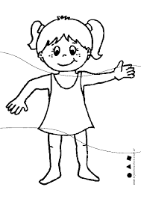
Colorea, recorta y arma

Slide 3
Utilizando tu dedito pinta de color rojo la manzana y de verde el gusano

Slide 4
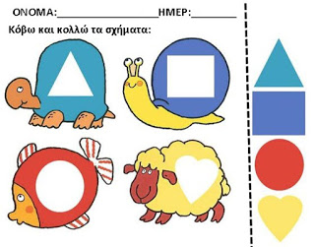
Recorta las figuras geométricas y pégalas donde corresponde

Slide 5
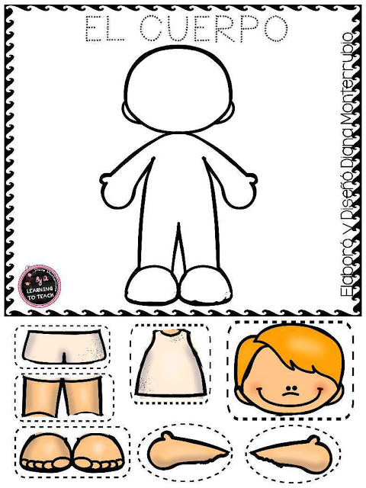
Recortar, pega y colorea

